Slide 1


কৃষি শিক্ষা ক্লাসের পক্ষ থেকে সবাইকে স্বাগতম
Notes:
স্লাইড নং-১-স্বাগতম

Slide 2
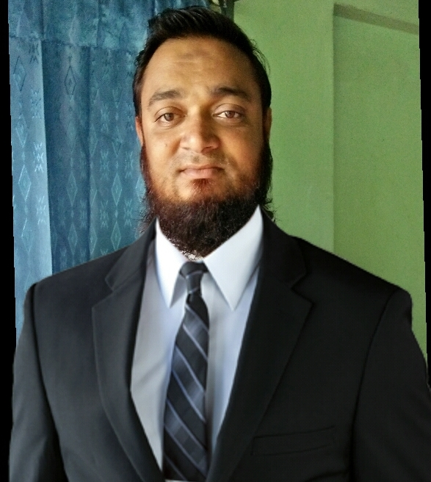

পরিচয়
শ্রেণি: সপ্তম , বিষয়: কৃষিশিক্ষা
অধ্যায়: ১ম (পাঠ-২)
সময়: ৫০মিনিট
শেখ-মাসুদুর রহমান
নওয়াপাড়া ইয়াকুব আলী আদর্শ হাইস্কুল, বাগেরহাট।
shaikhmasudurrahman@gmail.com
01712-175642
Notes:
স্লাইড নং-২- পরিচয়

Slide 3
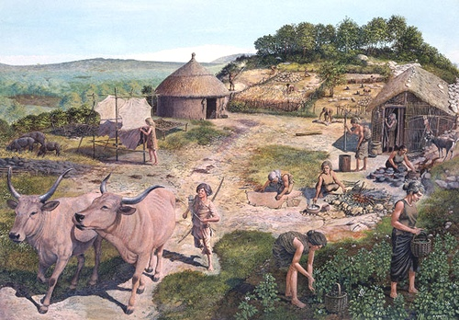
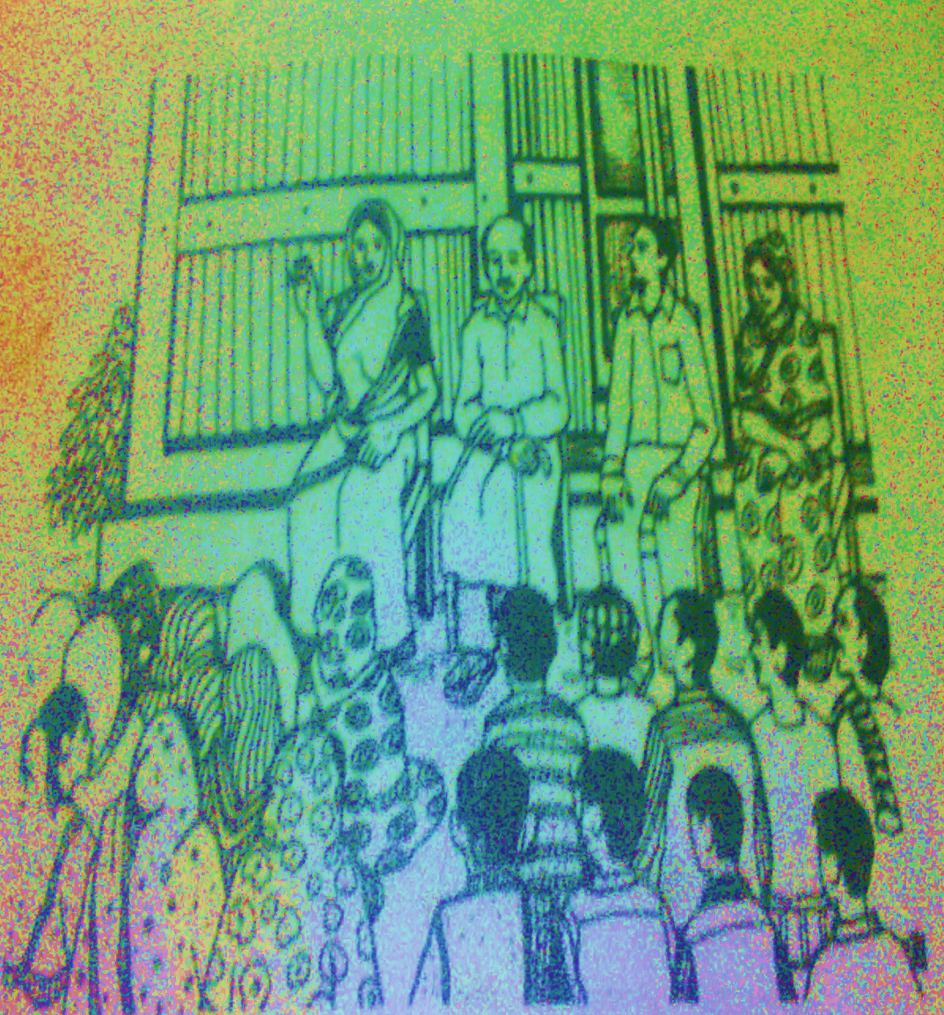
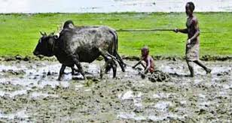
সামাজিক বৈঠক
Notes:
স্লাইড নং-৩: ১নং ছবিতে আমরা কি দেখতে পাচ্ছি, কয়েকটি পরিবারের ছবি, যে যার মত করে কাজ করছে।শিক্ষক বলতে পারবে তোমরা কতগুলো পরিবার মিলে কি গঠন হয়,উত্তরে বেরিয়ে আসবে সমাজ,এটা একটা সমাজের ছবি।২নং ছবিতে আমরা কি দেখতে পাচ্ছি? শিক্ষার্থীরা উত্তর দিবে------। আলোচনার মাধ্যমে হয়তোবা বেরিয়ে আসবে বৈঠক বা মিটিং এর ছবি। শিক্ষক তাহলে এটা একটা সামাজিক বৈঠক। এখানে কি নিয়ে আলোচনা হচ্ছে বলতে পারবে তোমরা। ২নং ছবিটি প্রদর্শন করে প্রশ্ন করব এটা কিসের ছবি দেখছো তোমরা।হয়তোবা বলবে কৃষিকাজের ছবি।শিক্ষক-এরা তাহলে কৃষি সর্ম্পকে আলোচনা করছে। এভাবে পাঠে আসব।

Slide 4
আজকের পাঠ
সমাজ গঠনে কৃষি
Notes:
স্লাইড নং -৪- আজকের পাঠ

Slide 5
শিখনফল
এই পাঠ শেষে শিক্ষার্থীরা-
১। কৃষি উৎপাদনের ক্ষেত্রে নারী -পুরুষ ও কামার , কুমারের কাজ বর্ণনা করতে পারবে।
২। আদি কৃষি সমাজ কীভাবে গঠিত হয় তা বর্ণনা করতে পারবে।
৩। মানবিক গুণাবলী ও মুল্যবোধ প্রতিষ্ঠায় কৃষির ভূমিকা বর্ণনা করতে পারবে।
৪। বৈপ্লবিক সামাজিক পরিবর্তন এর কারন ও ফলাফল ব্যাখ্যা করতে পারবে।
Notes:
স্লাইড নং -৫--শিখনফল

Slide 6
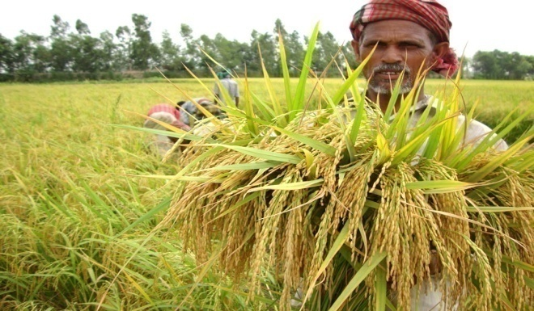
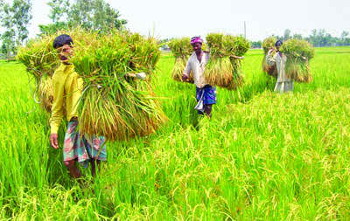
কৃষি ফসল উৎপাদনে কৃষকের ভূমিকা
মাঠে কাজ
ফসল ফলানো
ফসল কেটে বাড়ী আনা
Notes:
স্লাইড নং৬- কৃষিতে কৃষকের ভূমিকা। ছবি দেখিয়ে প্রশ্ন করব পরে উত্তর বের করে আনব।

Slide 7
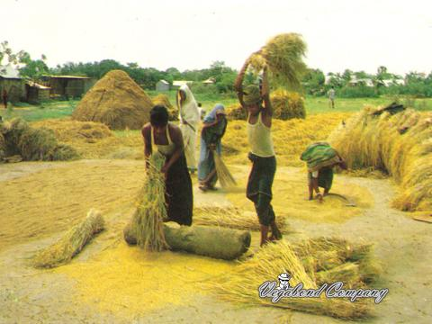
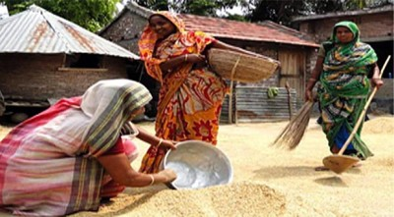
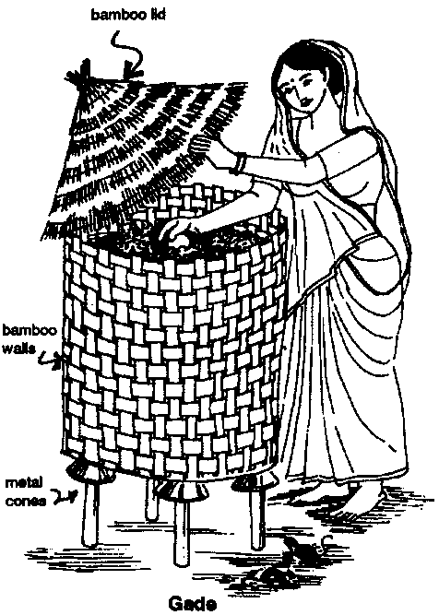
কৃষি ফসলে কৃষাণীর ভূমিকা
পৃথকীকরণ
যত্ন করে সংগ্রহ করা
ফসল সংরক্ষণ
Notes:
স্লাইড নং ৭- কৃষিতে কৃষাণীর ভূমিকা ছবি দেখিয়ে উত্তর বের করে আনব।

Slide 8
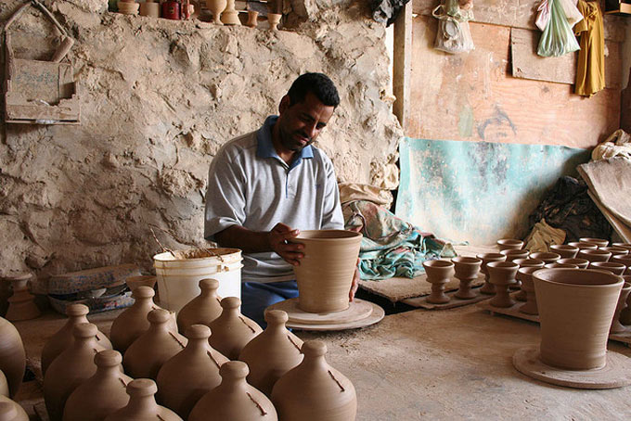
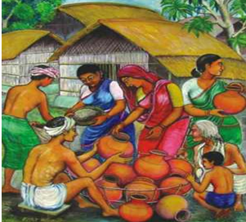
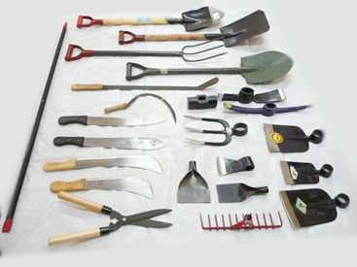
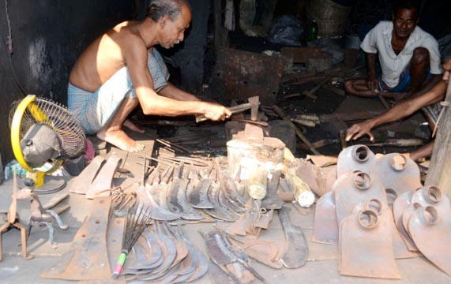
কুমারের কাজ
কামারের কাজ
Notes:
স্লাইড নং ৮- ছবি দেখে বলতে পারবে কামার ও কুমারের কাজ।

Slide 9
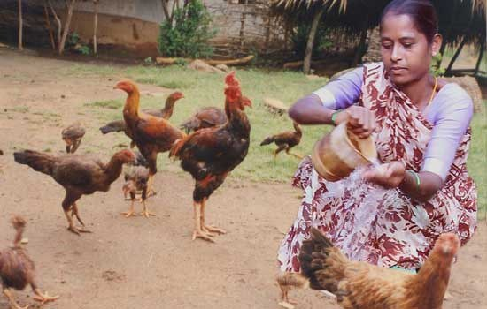
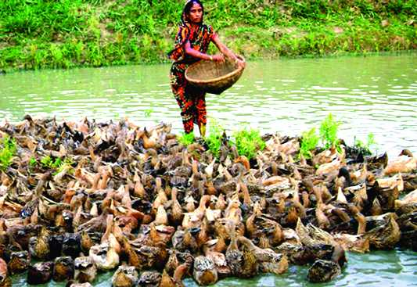
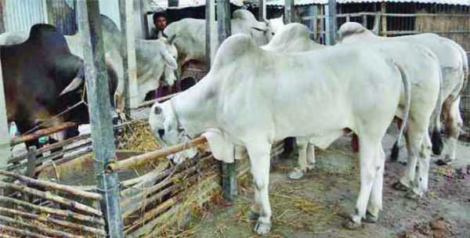
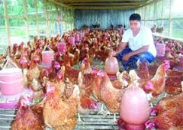
কৃষি উৎপাদন
গ্রামের মহিলারা হাঁস- মুরগি পালন করে থাকে
পুরুষেরা গরুর খামার ও মুরগির খামার করে থাকে
Notes:
স্লাইড নং ৯- কৃষি উৎপাদনে নারী ও পুরুষের কাজ ছবি দেখে বলবে।

Slide 10
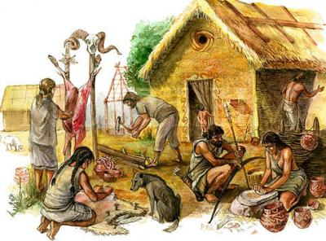
আদি পরিবার
Notes:
স্লাইড নং ১০ – ছবি দেখে বলবে এটা কি পরিবার।

Slide 11
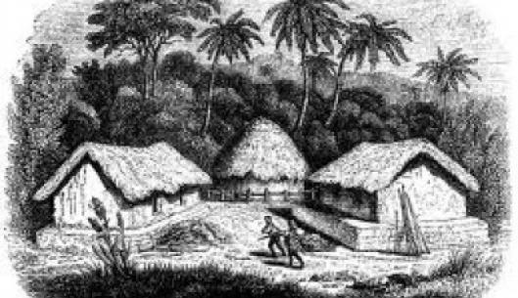
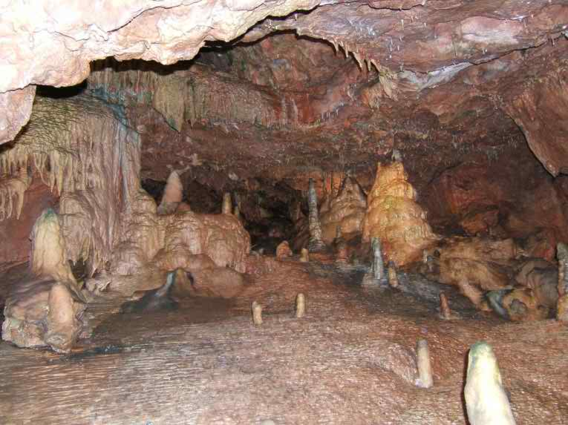
পরিবেশ থেকে সংগৃহিত মাটি, বাঁশ, কাঠ, পাতা ইত্যাদি থেকে ঘর-বাড়ি তৈরী।
গুহায় বসবাস না করে
ঘর-বাড়িতে বসবাস
Notes:
স্লাইড নং ১১- পরিবেশ থেকে মাটি,বাঁশ, পাতা সংগ্রহ করে বাড়ীঘর তৈরীকরবে ছবির মাধ্যমে দেখাবে।

Slide 12
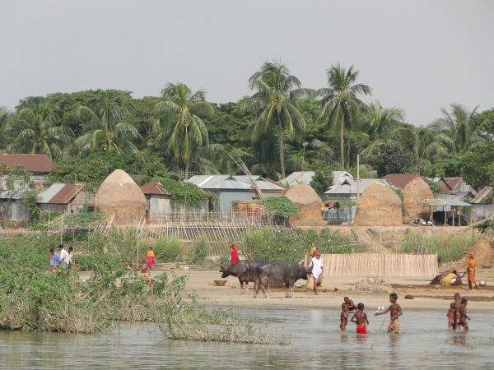
গ্রামের পত্তন
Notes:
স্লাইড নং ১২-গ্রমের পত্তন কীভাবে হয় ছবির মাধ্যমে প্রকাশ।

Slide 13

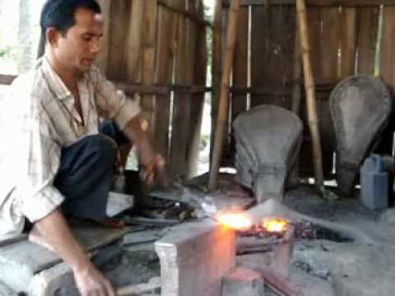
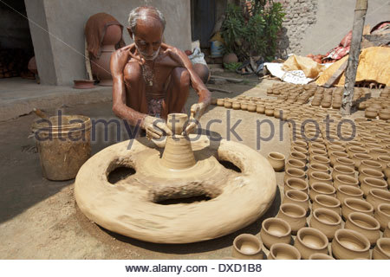
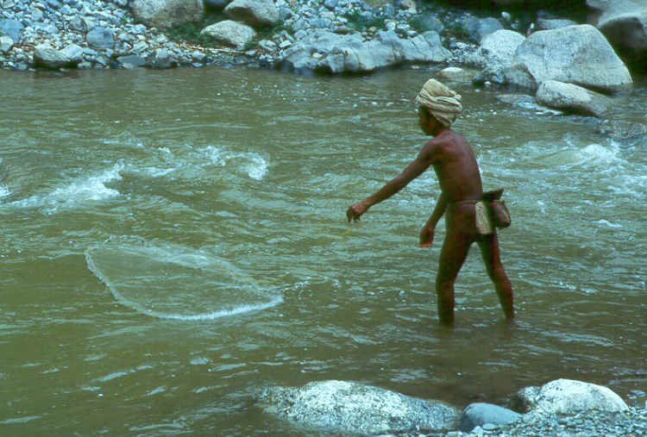
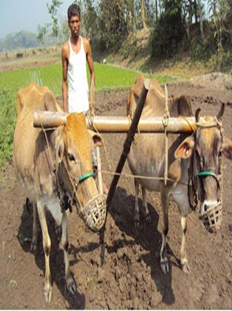
Notes:
স্লাইড নং ১৩-এই স্লাইডের মাধ্যমে ছবিগুলোর সাহায্যে দেখানো হবে সমাজের শ্রম বিভাজন ।

Slide 14

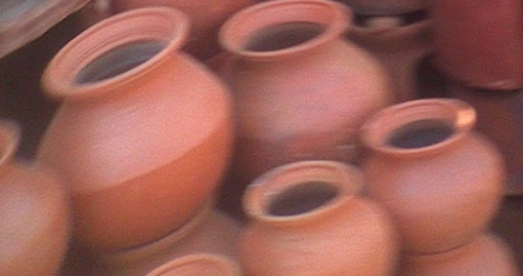
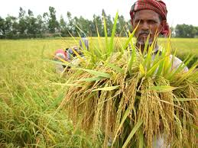
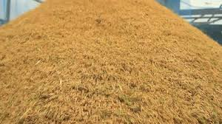
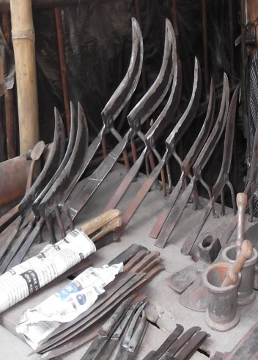

জিনিসপত্র আদান-প্রদান
Notes:
স্লাইড নং ১৪- এই স্লাইডের মাধ্যমে সমাজ গঠনে কৃষির সাথে অন্যান্য পেশার মানুষের সাথে জিনিসপত্রের বিনিময় এবং দক্ষতার পরিচয়ের মাধ্যমে সমাজের শ্রম বিভাজন সৃষ্টি হয়। ছবির সাহায্যে শিক্ষক নিজ থেকে ফুটিয়ে তুলবে।

Slide 15
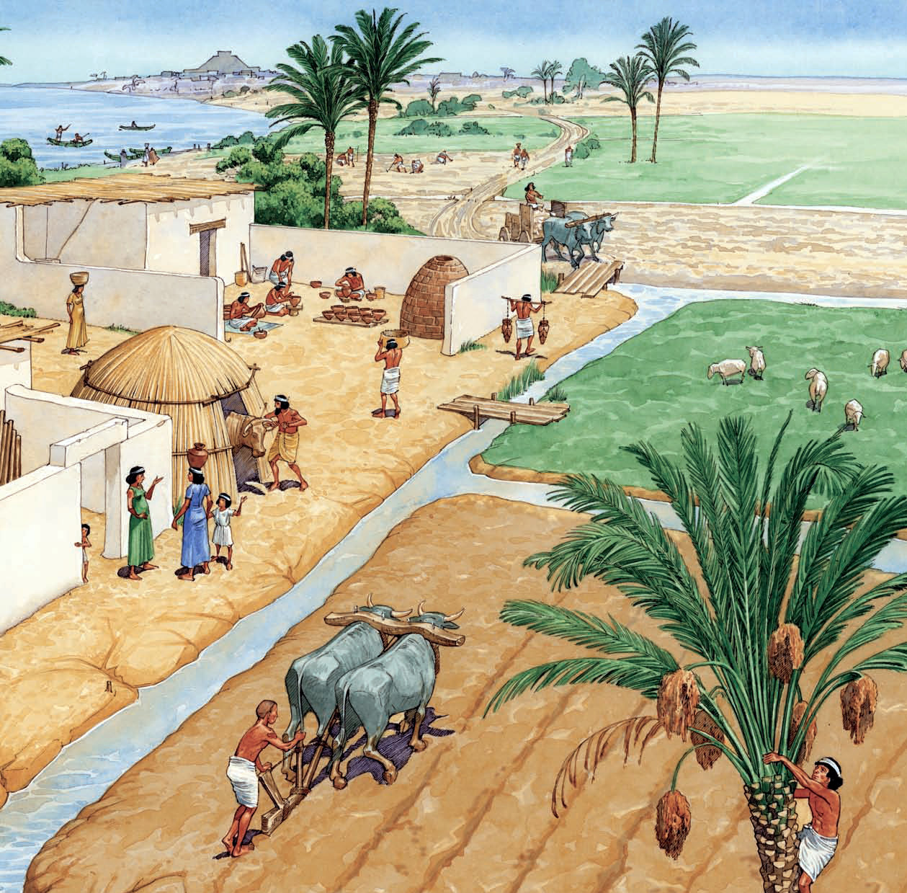
নৃ- বিজ্ঞানীগণের মতে এই ধরনের সমাজই হলো আদি কৃষি সমাজ
এসো ছবি দেখে বলি ছবিতে কী কী লক্ষ্য করা যায়
Notes:
স্লাইড নং ১৫- এই স্লাইডের মাধ্যমে দখানো হবে আদি সমাজের চিত্র ,একই সমাজে কারা কারা বসবাস করে।এদের কাজ কি? প্রশ্নের মাধ্যমে উত্তর বের হয়ে আসবে। প্রয়োজনে শিক্ষক নিজ থকে ফুটিয়ে তুলবেন।

Slide 16
জোড়ায় কাজ
সমাজ গঠনে শ্রম বিভাজনের ভূমিকা ব্যাখ্যা কর?
Notes:
স্লাইড নং ১৬-

Slide 17
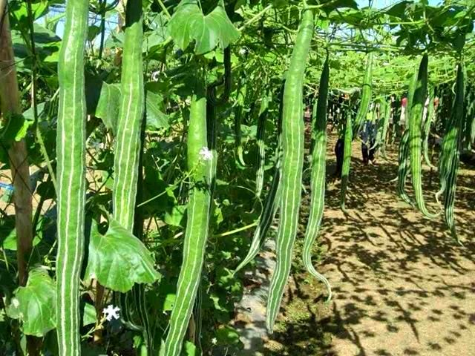
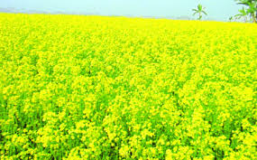
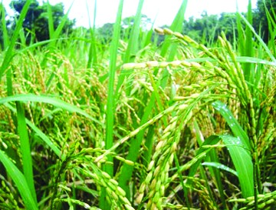
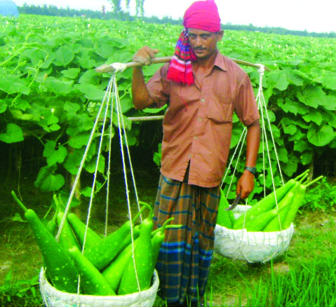
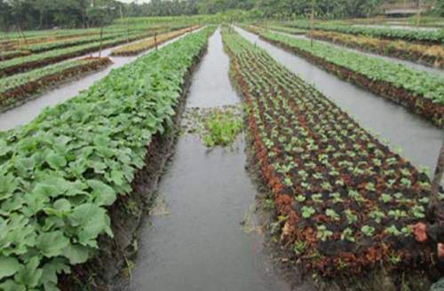
ঋতুচক্রের ওপর ভিত্তি করে ফসল উৎপাদন করা।
Notes:
স্লাইড নং ১৭- ঋতুর উপর ভিত্তিকরে ফসল উৎপাদন।শিক্ষক ছবির মাধ্যমে বক্তব্য দিয়ে ফুটিয়ে তুলবে।

Slide 18
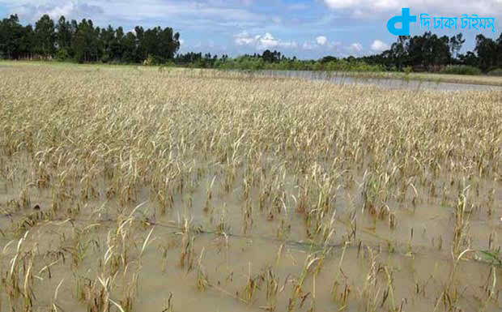
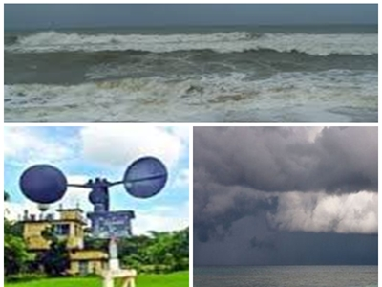
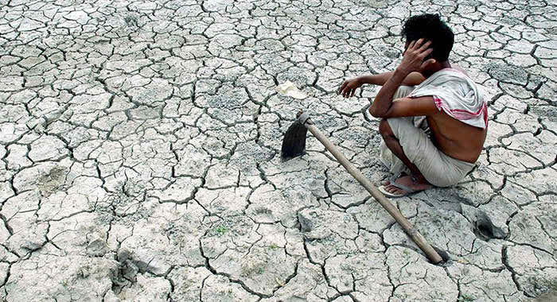
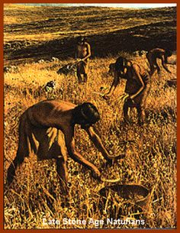
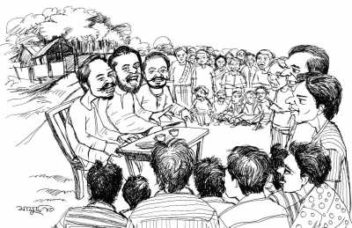
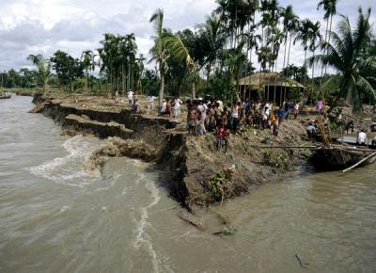
প্রাকৃতিক দূর্যোগ
Notes:
স্লাইড নং ১৮- এই স্লাইডের মাধ্যমে আদি কৃষি সমাজের কৃষিতে প্রাকৃতিক দুর্যোগ মোকাবেলায় সবাই একমত হয়ে সমাধান করার চেষ্টা করতেন। শিক্ষক নিজ থেকে ফুটিয়ে তুলবেন।

Slide 19
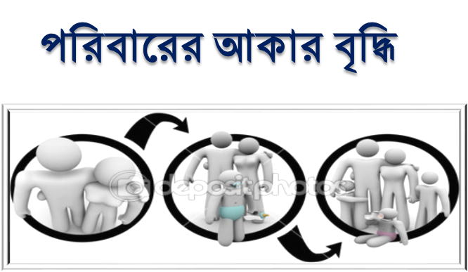
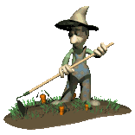

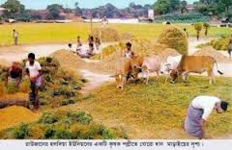
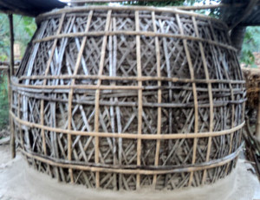
ফসলের পরিচর্যা করে ফলন বৃদ্ধি
ফলে কৃষির পরিধি ও পরিসর বৃদ্ধি পায়।
Notes:
স্লাইড নং১৯- পরিবারের আকার বৃদ্ধির কারনে ফসলের পরিচর্যা করে ফলন বৃদ্ধি কিভাবে করা যায় ছবির সাহায্যে বের করব।

Slide 20

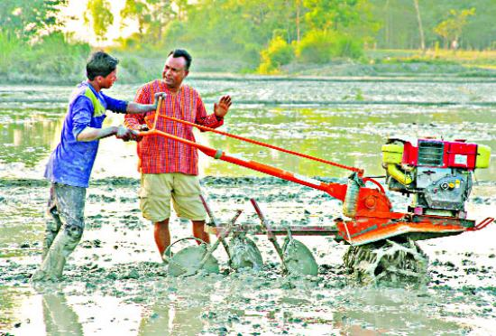
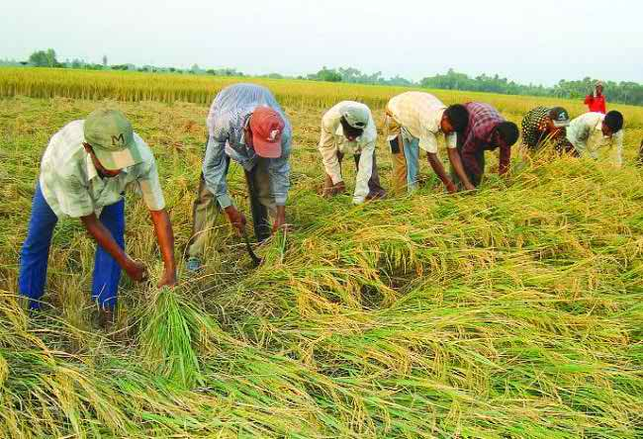
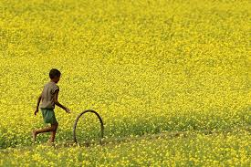

মানুষের মধ্যে মানবিক ও সামাজিক পরিবর্তন
মানুষের বুদ্ধি ও শ্রম
কৃষি প্রধান উৎপাদন ব্যবস্থা
∫
কৃষির পরিধি ও পরিসর বৃদ্ধি
Notes:
স্লাইড নং২০- মানুষের মধ্যে মানবিক ও সামাজিক পরিবর্তন এর সাথে মানবিক গুণাবলী ও মূল্যবোধ কিভাবে প্রতিষ্ঠা হয় ছবির মাধ্যেমে প্রকাশ করব।

Slide 21
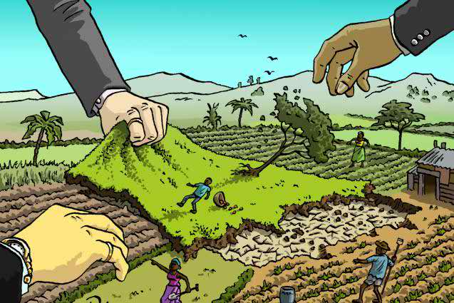
সমাজ বিবর্তনে অশুভ শক্তির প্রভাব
ফসলের উব্দৃত্ত উৎপাদন দখলে নেওয়ার প্রবণতা
Notes:
স্লাইড নং ২১- ছবির মাধ্যমে দেখাবো কীভাবে অশুভ চিন্তা বা শক্তি দ্বারা জমি বা ফসল দখলে নেয়া ।

Slide 22
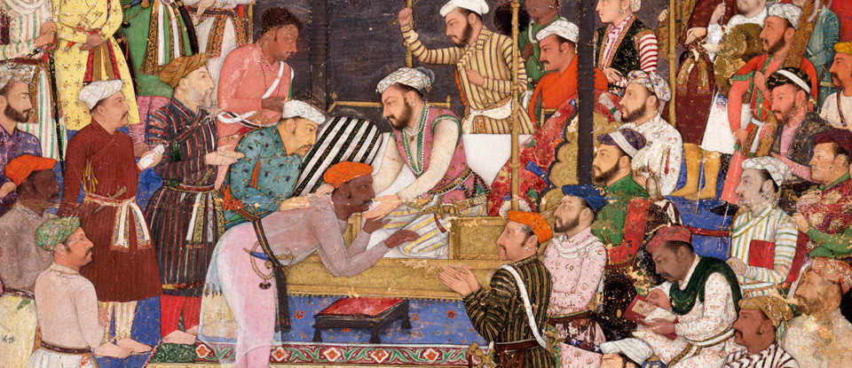

সমাজ প্রধান
উৎপাদিত ফসলের একটা অংশ খাজনা হিসাবে সামন্ত প্রভুকে দিতে হতো
Notes:
স্লাইড নং ২২ -ছবির মাধ্যমে ফুটিয়ে তুলব সমাজ প্রধান এবং ফসলের একটা অংশ খাজনা হিসাবে দিয়ে থাকত।শিক্ষক ক্লাসে বক্তব্যের মাধ্যমে ফুটিয়ে তুলতে পারেন।

Slide 23


কৃষির বৈপ্লবিক সামাজিক পরিবর্তন
সম্পদের উপর ব্যক্তিমালিকানা প্রতিষ্ঠিত
বংশানুক্রমিক সামন্ততন্ত্র প্রতিষ্ঠিত
Notes:
স্লাইড নং ২৩ - কৃষির বৈপ্লবিক সামাজিক পরিবর্তন কীভাবে ঘটেছিল শিক্ষক বক্তব্যের মাধ্যমে ছবির সাহায্যে প্রকাশ করবে।

Slide 24



কৃষিপণ্যের বিপণন প্রসারন
Notes:
স্লাইড নং ২৪- ঐ সময়ে কৃষির অগ্রগতি না হলেও কৃষিপণ্যের বৈচিত্র্য এবং কৃষিপণ্যের প্রসারন হয়েছিল।শিক্ষক নিজের মত করে বক্তব্য দিয়ে ফুটিয়ে তুলবে।

Slide 25




মানবিক চাহিদা মেটাতে
কৃষিভিত্তিক শিল্পের বিকাশ
বস্ত্র শিল্পের বিকাশ
∫
অস্ত্র শিল্পের বিকাশ
পুঁজি বিনিয়োগ বৃদ্ধি
Notes:
স্লাইড নং ২৫- মানবিক চাহিদা মেটাতে ধীরে ধীরে কৃষিভিত্তিক শিল্পগুলোর বিকাশ ঘটলো এবং পুঁজি বিনিয়োগ বৃদ্ধি পেতে থাকল।ছবির মাধ্যমে প্রকাশ করবে।

Slide 26
দলীয়কাজ
বৈপ্লবিক সামাজিক পরিবর্তন কিভাবে ঘটেছিল ব্যাখ্যা কর?
Notes:
স্লাইড নং ২৬

Slide 27
মূল্যায়ন
১। কৃষি উৎপাদনের ক্ষেত্রে নারী ও পুরুষের কাজ কী?
২। বৈপ্লবিক সামাজিক পরিবর্তন কয়টি ও কী কী ?
৩। কোন প্রথার মাধ্যমে সমাজপতি ভূ-পতিতে পরিণত হন?
৪। মানবিক চাহিদা মেটাতে কৃষিভিত্তিক কোন কোন শিল্পের বিকাশ ঘটেছিল?
Notes:
স্লাইড নং ২৭

Slide 28
বাড়িরকাজ
সামন্তবাদী ব্যবস্থায় কৃষি উৎপাদনের অগ্রগতির ক্ষেত্রে কী কী বাধা ছিল? ব্যাখ্যা কর।
Notes:
স্লাইড নং ২৮

Slide 29

Notes:
স্লাইড নং ২৯

